Slide 1
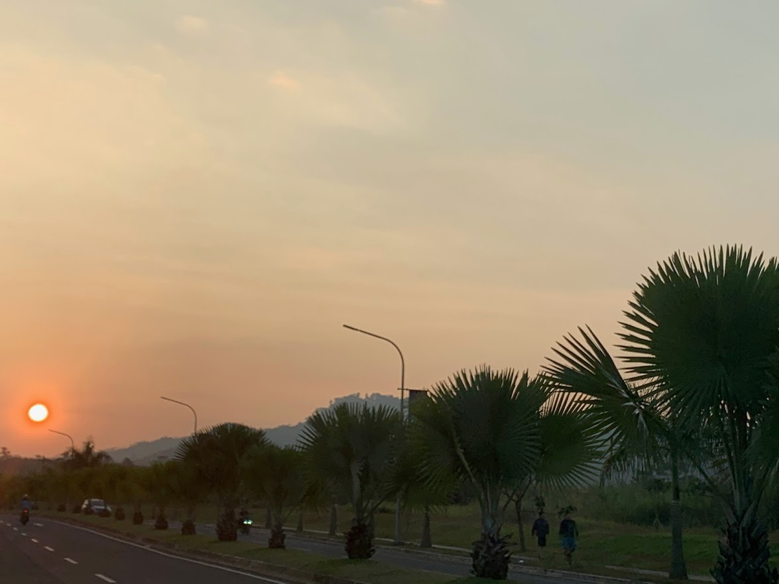

GEOLOGI
AIR TANAH
Penulis:
Dasapta Erwin Irawan (ORCID) dan
Deny Juanda Puradimaja
Institut Teknologi Bandung
Lisensi bebas pakai (CC-BY)

Slide 2
Minggu ke-15a
Perubahan paradigma pengelolaan airtanah
(The shifting of paradigm in groundwater management)‏

Slide 3
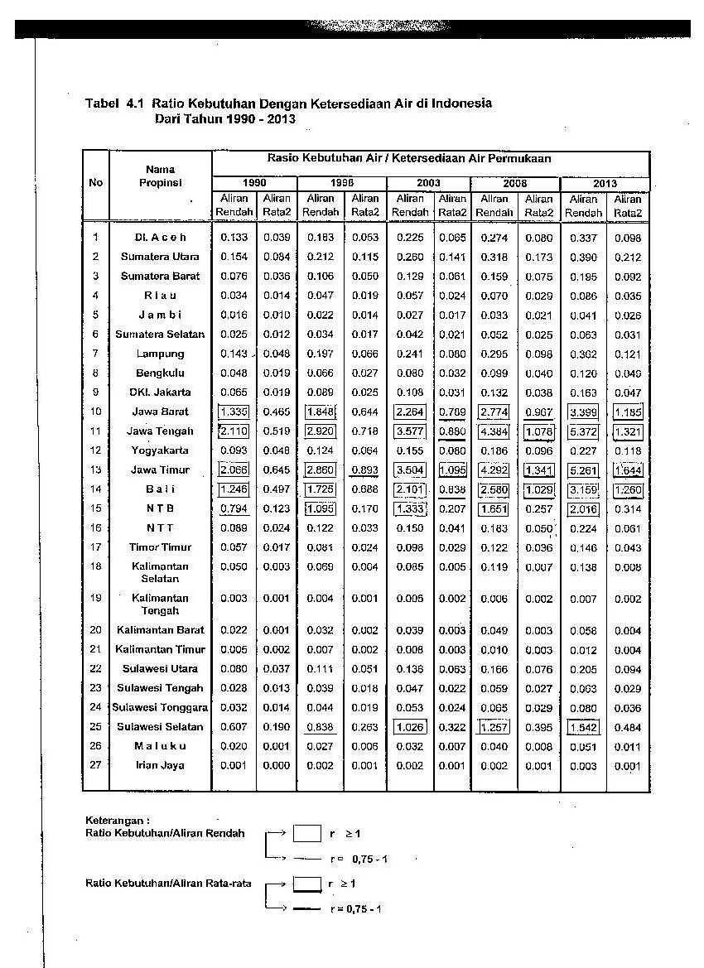
Tantangan Pemenuhan Kebutuhan Air
(Tahun 2013)‏
Dirjen Pengairan (1990) : Rasio kebutuhan air di setiap provinsi dibandingkan dengan ketersediaan air sungai (2013) :
  Prov.Jawa Barat (1,2)‏
  Prov.Jawa Tengah (1,3)‏
  Prov.Jawa Timur (1,6)‏
  Prov.Bali (1,3).
Keadaan ini menjadi tantangan untuk pemenuhan kebutuhan air yang berasal dari airtanah.
Kendala :Penelitian hidrogeologi rinci sangat langka.

Slide 4
Paradigma Lama:
Pengelolaan Airtanah Berbasis Sumur
Berbasis pengelolaan sumur produksi (well management) tanpa memperhatikan akifer secara rinci.
Akibatnya:
  -Potensi setiap akifer ?
  -Optimasi eksploitasi ?
  -Pengendalian kualitas ?
  -Perubahan kondisi airtanah dan lingkungan bawah permukaan ?
Identifikasi tata aliran air pada suatu akifer (Mandel dan Shiftan, 1981)
Dua tahap kegiatan yang biasa dilaksanakan secara berurutan:
  Tahap Eksplorasi
  …………………..
  ………………….
  …………………..
  Tahap Eksploitasi
?

Slide 5
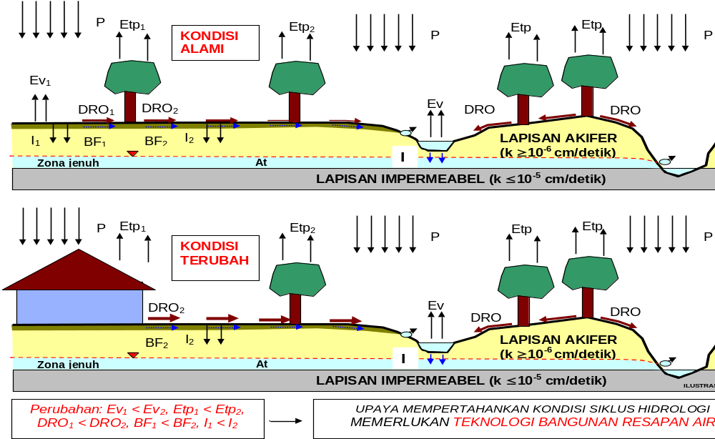
Paradigma baru:
Neraca Airtanah Konstan dan Nir Aliran Permukaan Buatan (Zero Artificial Run Off)‏

Slide 6
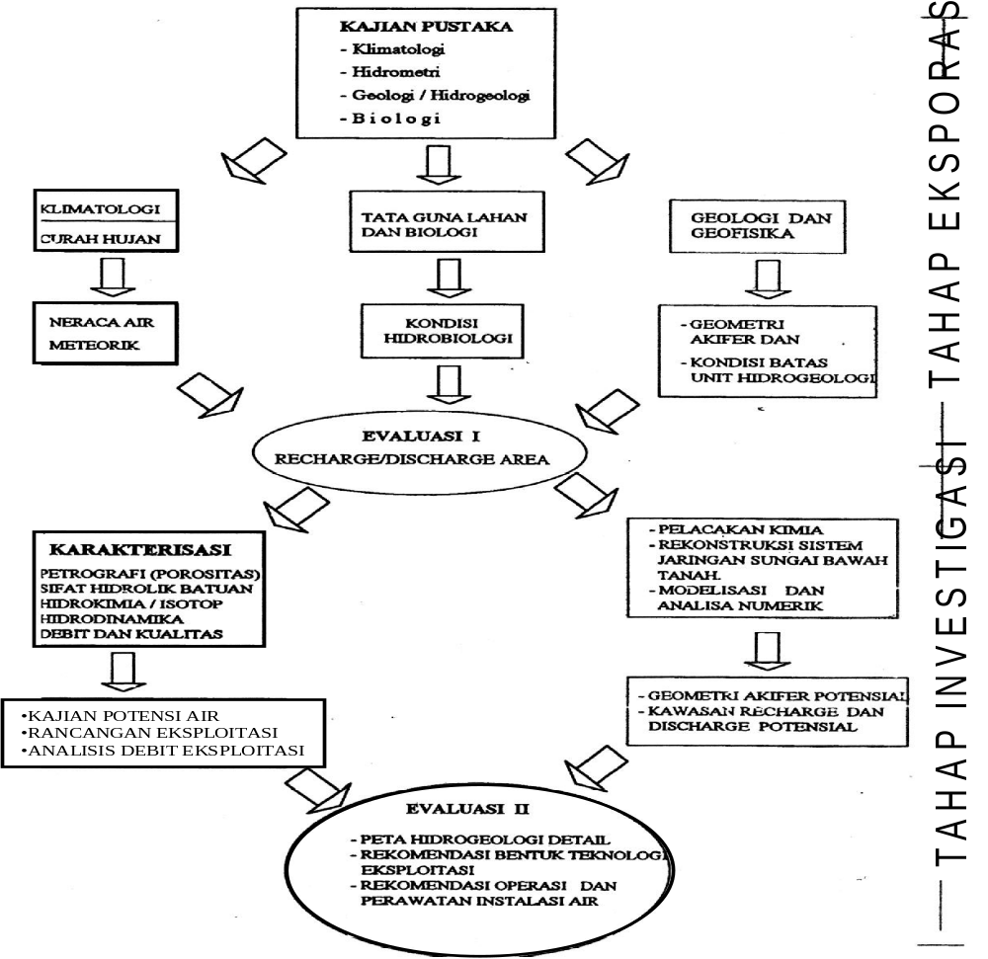
Paradigma Baru:
Contoh Alur Kegiatan Tahap Eksplorasi dan Investigasi
(Masih kurang untuk 3 tahapan lagi)‏
Tahap
Eksplorasi
Tahap Investigasi
Pengelolaan airtanah (6)‏

Slide 7
Manfaat teknis
Pemenuhan airtanah dapat dilakukan secara bersistem baik untuk kebutuhan perkotaan, domestik, dan industri;
Eksploitasi/pengambilan dan proteksi airtanah dari berbagai akifer, dalam satu sistem cekungan airtanah dapat diwujudkan;
Perubahan lingkungan di permukaan dan bawah permukaan bumi sebagai akibat eksploitasi airtanah dapat dikendalikan dan direncanakan;
arah kebijakan pengelolaan kawasan imbuhan (recharge) dan kawasan pengambilan (discharge) airtanah dapat ditata sedemikian rupa, dan akan mampu menjadi salah satu parameter kendali dalam penataan ruangan kawasan dan peruntukan wilayah.

Slide 8
Manfaat finansial
Keinginan untuk lebih mendayagunakan potensi sumberdaya airtanah yang melimpah sebagai salah satu sumber Pendapatan Asli Daerah (PAD) dapat secara bertahap diwujudkan melalui evaluasi kemampuan optimum potensi airtanah dari setiap akifer serta melalui pemantauan fluktuasi muka airtanah secara real time.
Untuk efektifitas pengendalian PAD, perlu dilengkapi dengan pembangunan sistim pengendalian dan pemantauan eksploitasi airtanah dari setiap sumur produksi.
PAD melalui pajak air tanah ini adalah instrumen kendali, bukan instrumen pemasukan yang diharapkan meningkat setiap tahun.

Slide 9
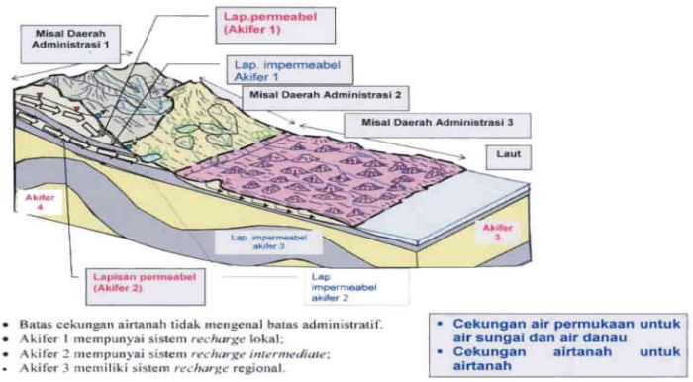
Visualisasi
Pengelolaan Airtanah berbasis Akifer
Suatu cekungan airtanah tidak ada hubungannya dengan batas administrasi, melainkan sangat dikendalikan oleh kondisi hidrogeologi.
Akifer 1
Misal: Daerah
Administrasi 1
Lap. Impermeabel Akifer 1
Misal: Daerah Administrasi 2
Misal: Daerah Administrasi 3
Laut
Akifer 4
Akifer 3
Lap. Impermeabel
Akifer 3
Akifer 3
Akifer 2
Lap. Impermeabel
Akifer 2
Batas cekungan airtanah tidak berhubungan dengan batas administratif
Akifer 1 mempunyai sistem imbuhan lokal
Akifer 2 mempunyai sistem imbuhan menengah
Akifer 3 mempunyai sistem imbuhan regional
Cekungan air permukaan untuk air sungai dan
air danau
Cekungan bawah permukaan untuk airtanah
Pengelolaan airtanah (7)‏

